Slide 1

বিসমিল্লাহির রহমানির রহিম
সবাই কে শুভেচ্ছা

Slide 2
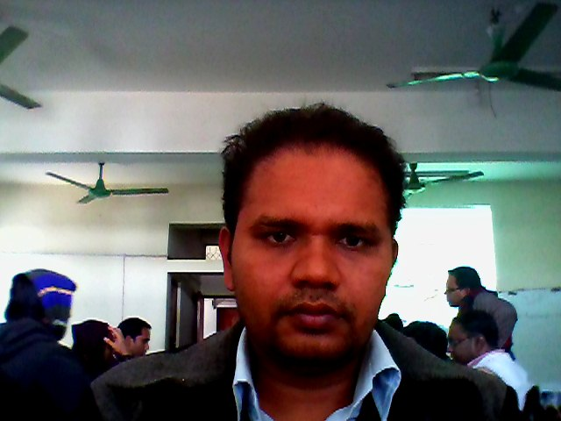
শিক্ষক পরিচিতি
শেখ মোঃ মশিউর রহমান
সহকারী শিক্ষক
কলাবাড়িয়া উচ্চ বিদ্যালয়
Email:moshiur026@gmail.com

Slide 3
পাঠ পরিচিতি
শ্রেনি-নবম
বিষয়- হিসাব বিজ্ঞান
সাধারন পাঠ-হিসাব

Slide 4
শিখন ফল
১। হিসাব কী বলতে পারবে ।
২।হিসাব চক্রের ধাপ সমুহ উল্লেখ করতে পারবে।
৩।হিসাব চক্রের ধাপগুলো ব্যাখ্যা করতে পারবে ।

Slide 5
চুড়ান্ত হিসাব
জাবেদা
খতিয়ান
রেওয়ামিল
হিসাব চক্র
তোমরা কী বলতে পার উপরের চিত্রটি কীসের।

Slide 6
এস আজ আমরা হিসাব চক্রের ধাপ সমুহ নিয়ে আলোচনা করি।

Slide 7
হিসাব চক্র
চুড়ান্ত হিসাব
জাবেদা
খতিয়ান
রেওয়ামিল
হিসাব চক্র

Slide 8
হিসাবের সংজ্ঞাঃ
কোনো নির্দিষ্ট ব্যক্তি, প্রতিষ্ঠান, সমিতি, দায় ও আয়-ব্যয় সংক্রান্ত লেনদেনগুলোর সংক্ষিপ্ত বিবরণীকে হিসাব বলা হয়।

Slide 9
হিসাব চক্রের ধাপ সমূহ
হি
সা
ব
চ
ক্র
জাবেদা
খতিয়ান
রেওয়ামিল
চুড়ান্ত হিসাব

Slide 10
একক কাজ
১ হিসাবচক্রের ধাপ কয়টি ?কী কী?
হিসাবচক্রের ২য় ধাপের নাম কী ?
খতিয়ানকে হিসাবের কোন বই বলা হয়?

Slide 11
দলীয় কাজঃ
হিসাব চক্রের ধাপ গুলো পর্যালোচনাঃ

Slide 12
মুল্যায়ন
১ হিসাব কী?
২ হিসাব চক্র কী?
৩ হিসাব চক্রের প্রথম ধাপ কোনটি?
৪ সংক্ষিপ্ত করন কাকে বলে?

Slide 13
বাড়ীর কাজঃ

Slide 14
হিসাব চক্র
জাবেদা
খতিয়ান
রেওয়ামিল
চুড়ান্ত হিসাব
উদ্দিপকের আলোকে নিচের প্রশ্নগুলোর উত্তর দাওঃ
(ক) হিসাব কী?
(খ)মনিরুল সাহেবের ব্যবসায়ের হিসাবরক্ষেনের ক্ষেত্রে প্রযোয্য হিসাব চক্রের ধাপগুলো উল্লেখ কর।
(গ)তুমি কী মনে করো মনিরু্ল সাহেবের ব্যবসায়ে হিসাবচক্রের মাধ্যমে হিসাবের ধারাবাহিকতা রক্ষা করবে? ব্যাখ্যা কর।

Slide 15
সবাই কে ধন্যবাদ

